Slide 1
Robotics Final Project
32224664 최수영

Slide 2
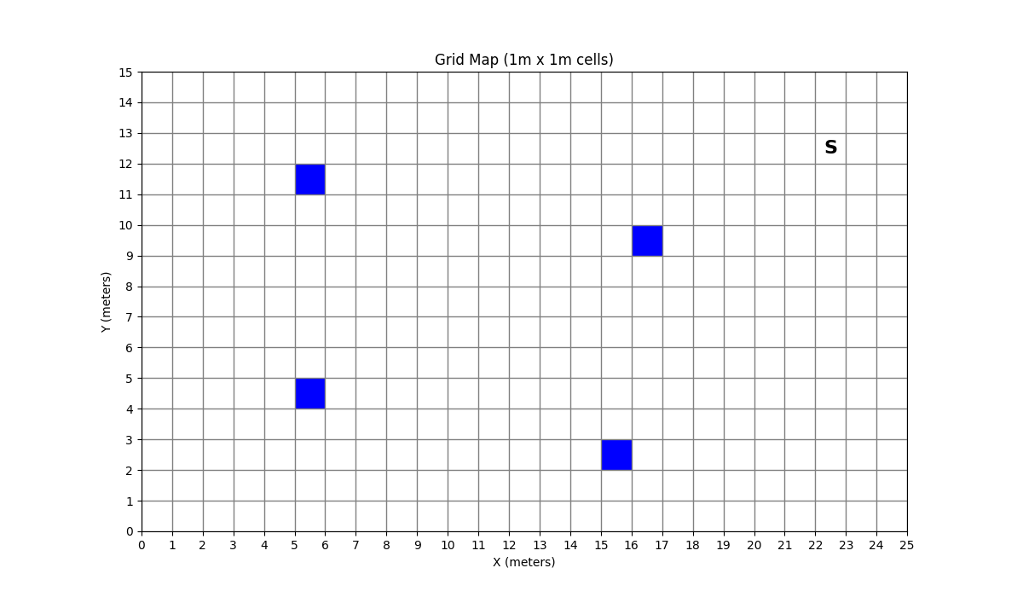
문제1. SLAM

Slide 3
문제1. SLAM
①
②
③
④
Notes:
센싱 노이즈 X, 모션 노이즈 X
센싱 노이즈 X, 모션 노이즈 O
센싱 노이즈 O, 모션 노이즈 X
센싱 노이즈 O, 모션 노이즈 O

Slide 4
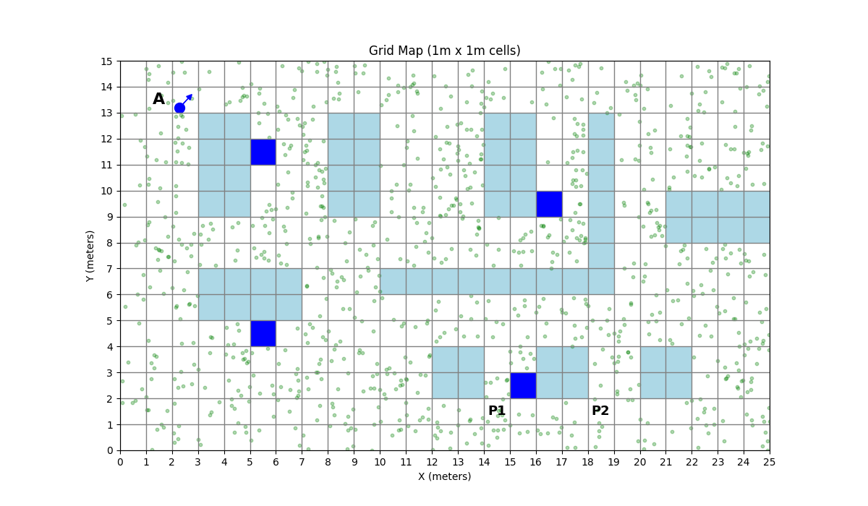
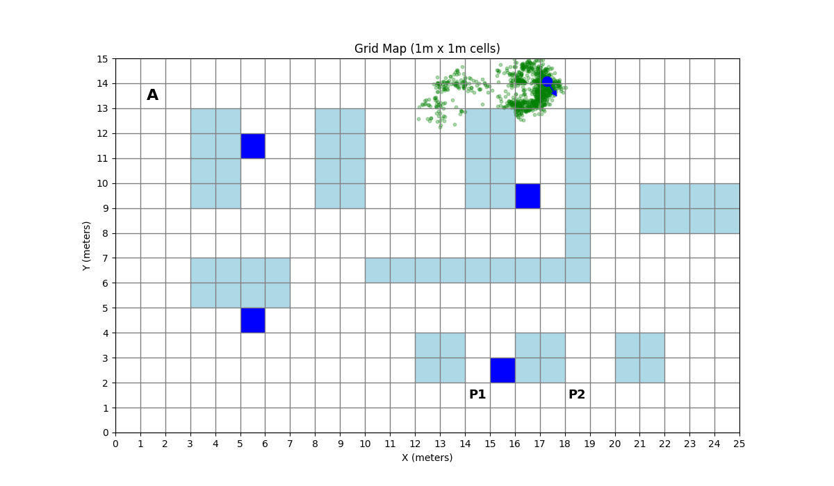
문제2. Localization with Landmarks

Slide 5
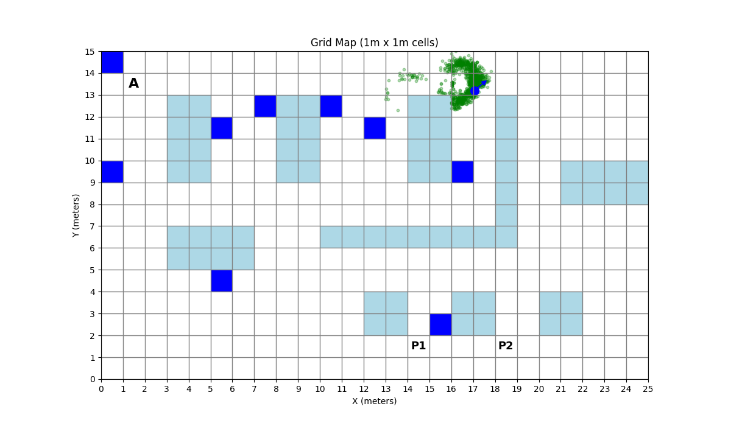
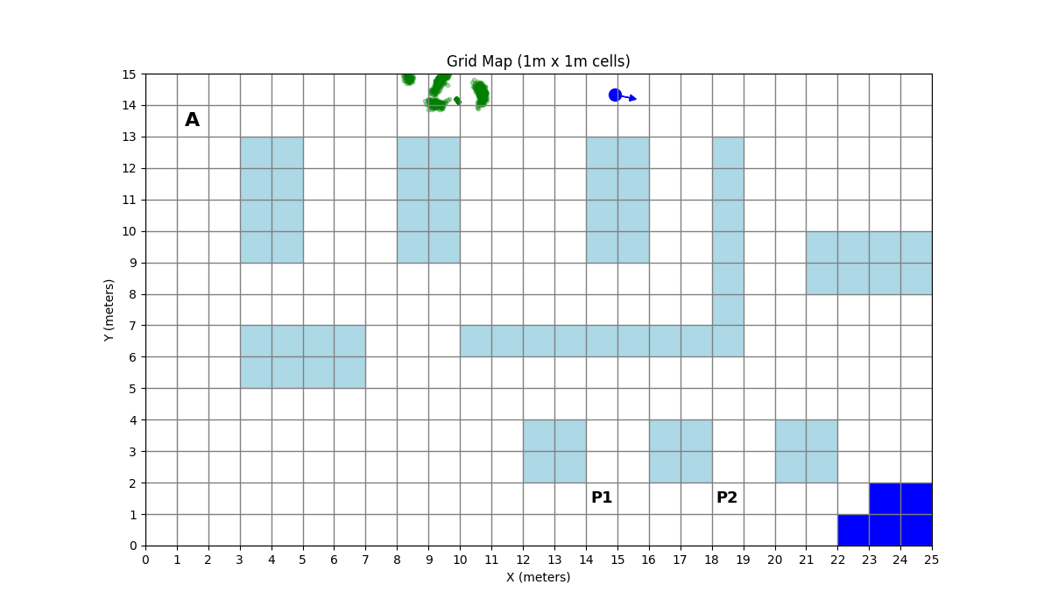


문제2. Localization – 추가 분석
Notes:
1. 로봇의 주위에 많은 랜드마크(센싱 가능)
2. 랜드마크가 로봇의 센싱 범위 벗어남

Slide 6
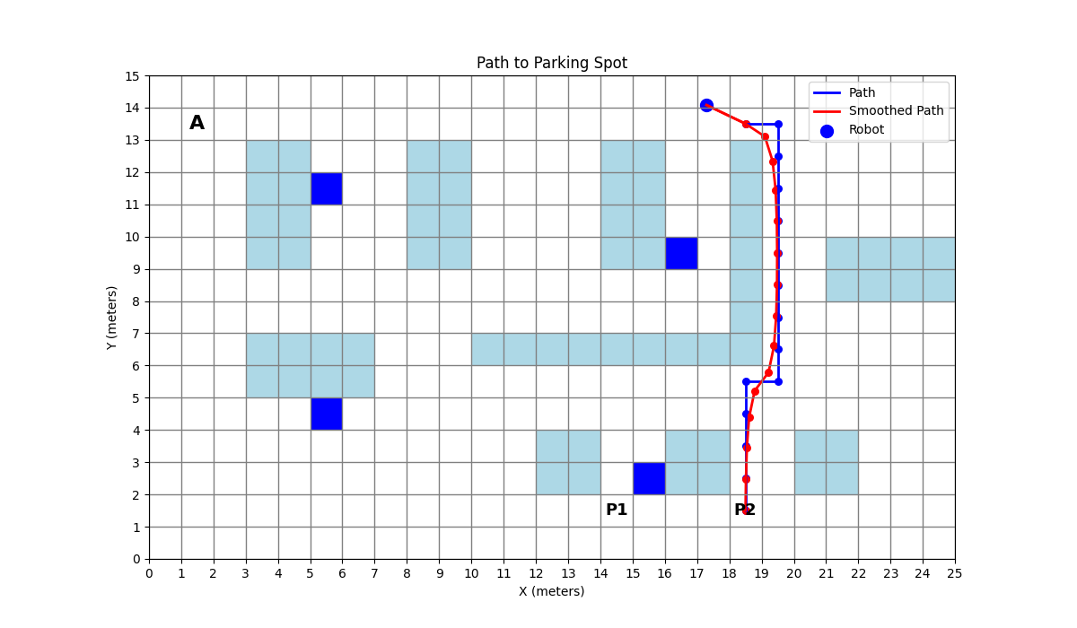
문제3. Planning & Navigation

Slide 7
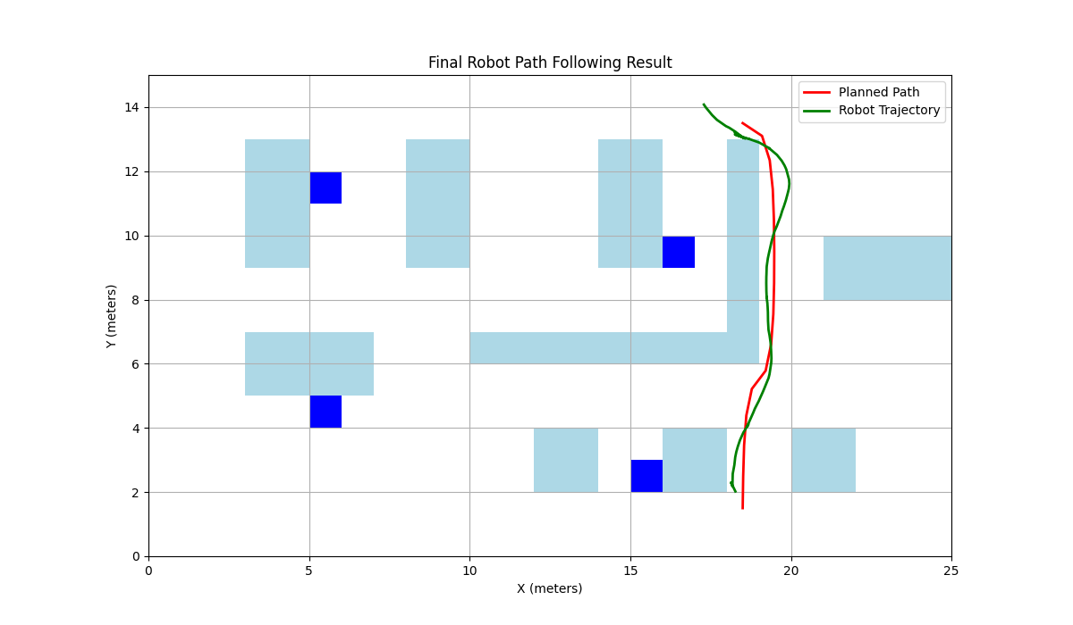
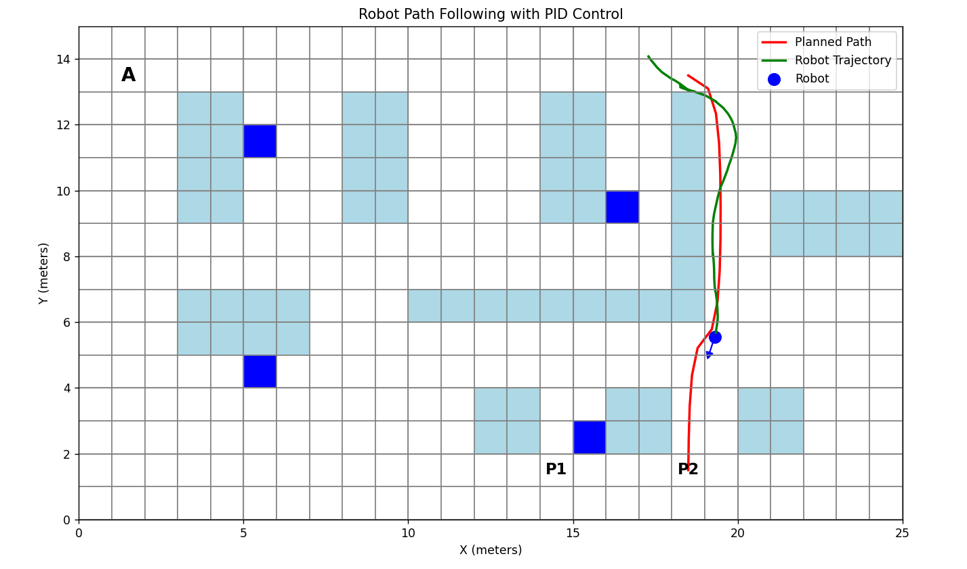
문제3. Planning & Navigation

Slide 8
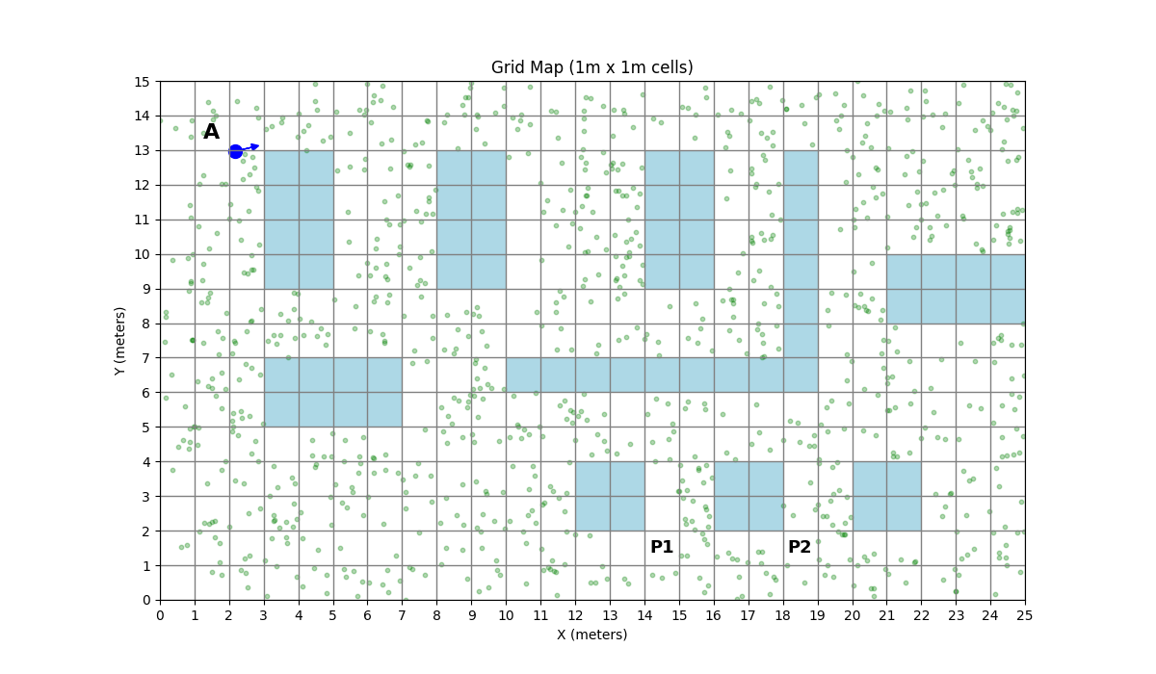
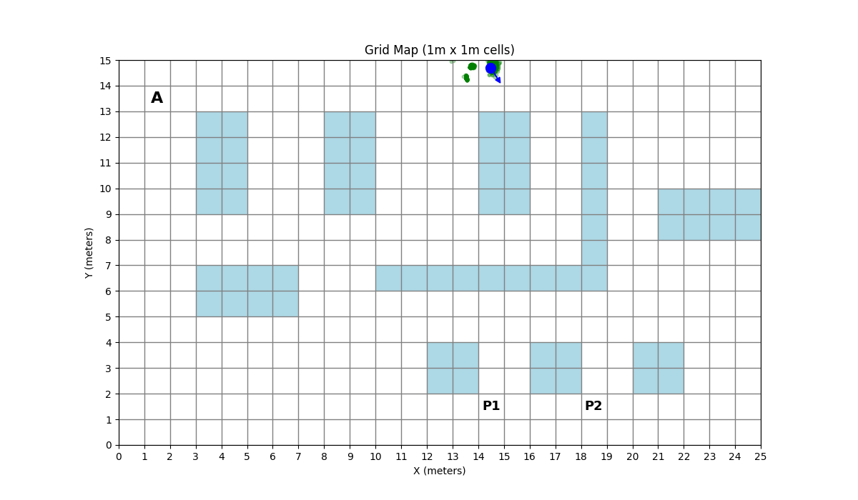
문제4. Localization

Slide 9
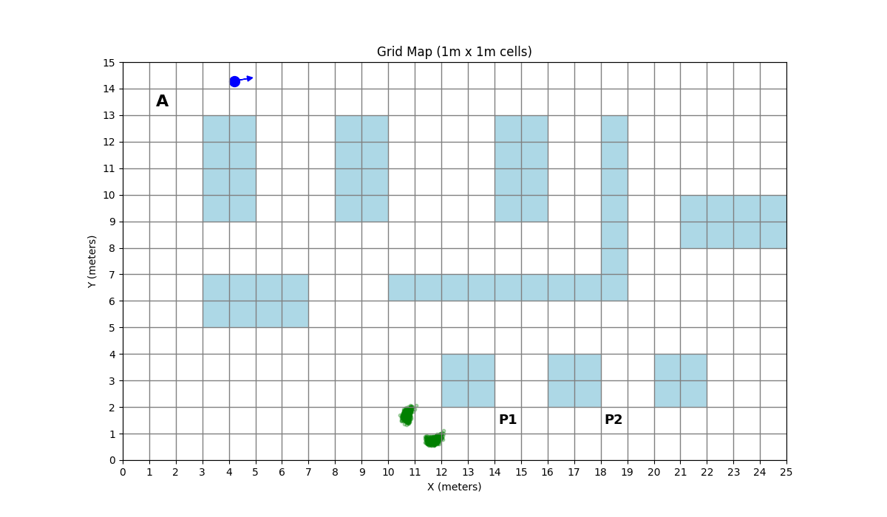
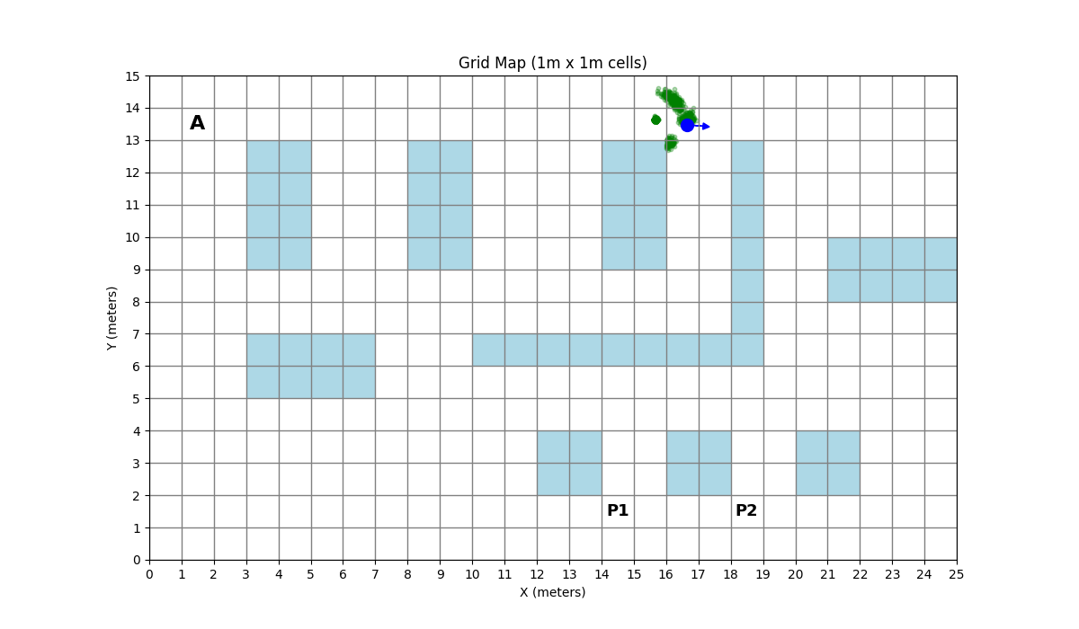

문제4. Localization – 추가 분석
Notes:
1. measurement_noise = 0.2 -> measurement_noise = 0.0001
2. measurement_range = 8.0 -> measurement_range = 100.0

Slide 10
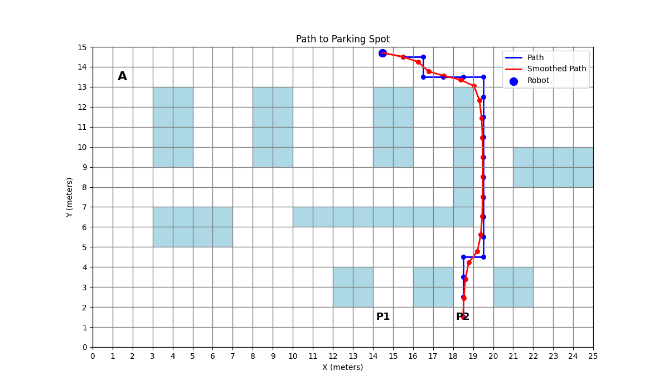
문제5. Planning & Navigation

Slide 11
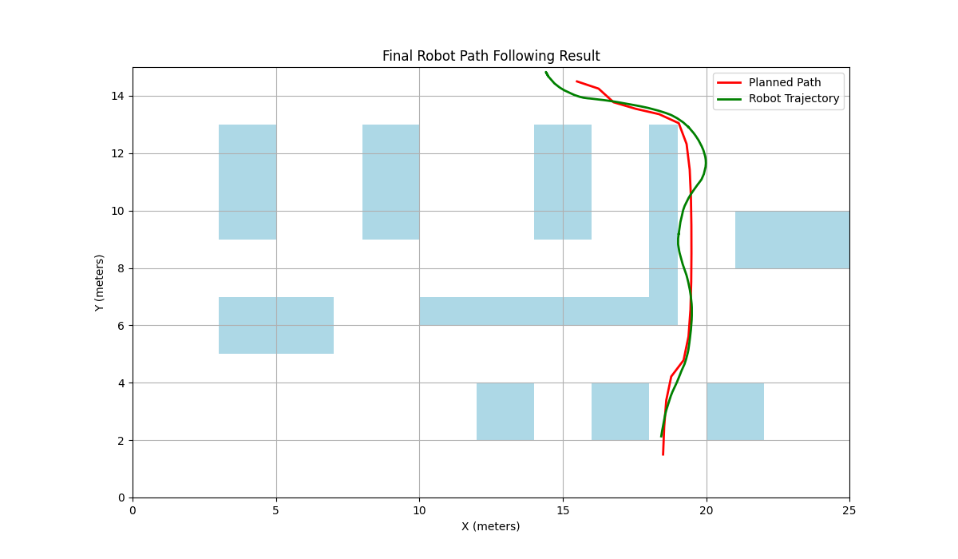
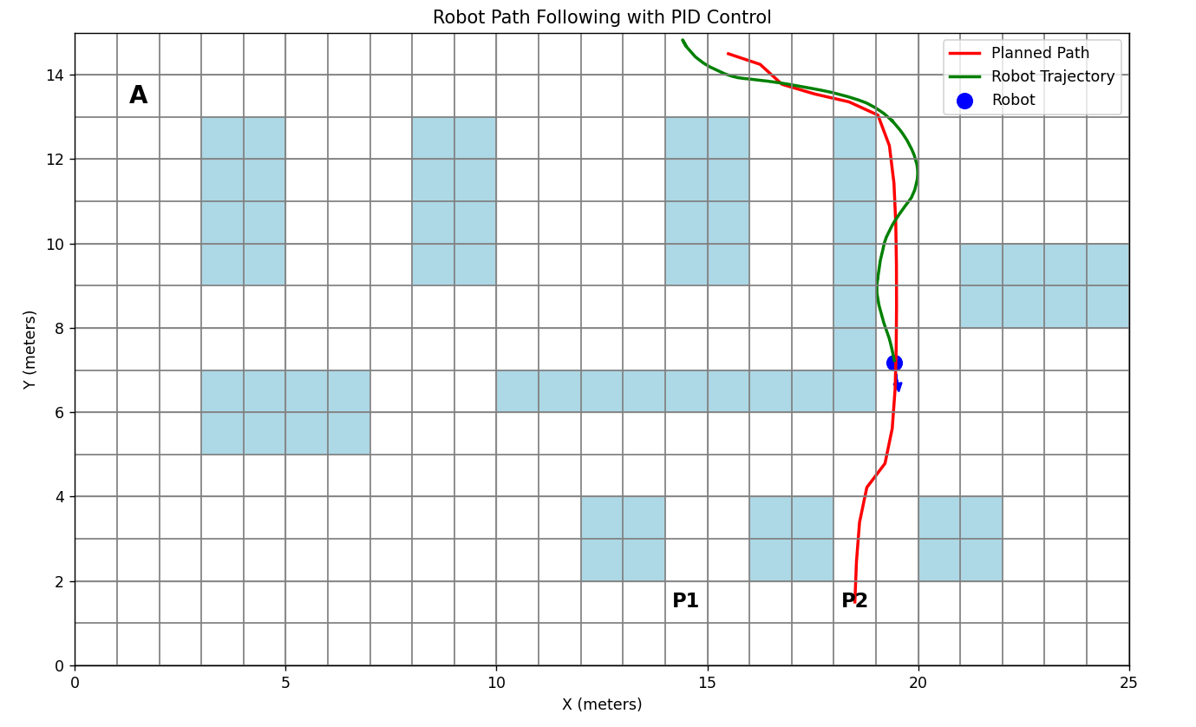
문제5. Planning & Navigation

